Slide 1




















古诗词教学之我见
新北区百丈中心小学 奚文燕
2022.5.25

Slide 2









简析古诗词编排特征
目录
明晰古诗词年段目标
探寻古诗词教学策略

Slide 3












PART ONE
一、简析古诗词编排特征

Slide 4










（一）数量增长，呈现年段递增
部编版小学语文1-6年级古诗词数量统计表
 | 一年级 | 二年级 | 三年级 | 四年级 | 五年级 | 六年级
上册 | 6 | 7 | 9 | 9 | 11 | 10
下册 | 7 | 7 | 9 | 9 | 11 | 17

Slide 5


（二）体裁多元，注重循序渐进
唐、宋
元、明、清
五绝
低年段
中年段
五言绝句
七言绝句
词
高年段
律诗、乐府诗等

Slide 6
（三）编排科学，注重积累迁移
部编版小学语文1-6年级古诗词数量分布表
 | 一年级 | 二年级 | 三年级 | 四年级 | 五年级 | 六年级
课文 | 5 | 8 | 12 | 12 | 12 | 13
语文园地中 “日积月累” | 8 | 6 | 6 | 6 | 10 | 4
古诗词诵读 |  |  |  |  |  | 10

Slide 7
（四）题材丰富，拓宽思维空间

Slide 8
（五）内容经典，凸显育人价值
大好河山
家国情怀
高尚品德
蕴含道理
《望洞庭》《饮湖上初晴后雨》
《忆江南》
《示儿》
《凉州词》《秋夜将晓出篱门迎凉有感》
《墨梅》《夏日绝句》
《悯农》
《题西林壁》《登鹳雀楼》
《墨梅》
《夏日绝句》

Slide 9
二、明晰古诗词年段目标

Slide 10
走出两个误区
误区一：把理解诗意当成教学的全部
误区二：以为有深度才有内涵

Slide 11
明确三段目标
低年段:诵读儿歌、童谣和浅近的古诗，展开想象，获得初步的情感体验，感受语言的优美。背诵优秀诗文50篇。
中年段：诵读优秀诗文，注意在诵读过程中体验情感，展开想象，领悟诗文大意。背诵优秀诗文50篇。
高年段：阅读诗歌，大体把握诗意，想象诗歌描述的情景，体会作品的情感。受到优秀作品的感染和激励，向往和追求美好的理想。
背诵优秀诗文60篇，通过注重语调、韵律、节奏等体味作品的内容和情感。

Slide 12
突出三个意识
人文素养意识
学生主体意识
语文本体意识

Slide 13
处理四个关系
讲解与感悟的关系
整体与部分的关系
语法、修辞与语感的关系
本体与客体的关系

Slide 14
三、探寻古诗词教学策略

Slide 15
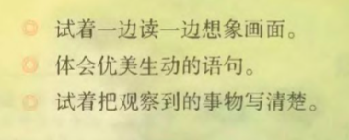

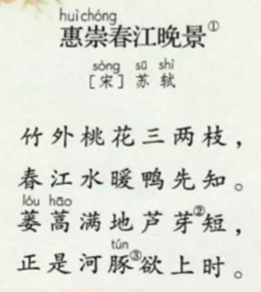
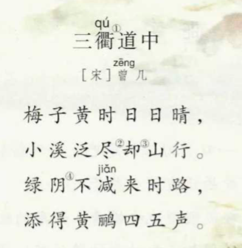
（一）厘清板块功能，关联语文要素

Slide 16
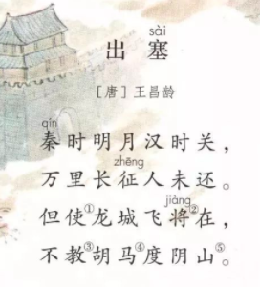
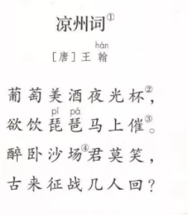
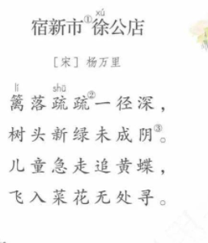
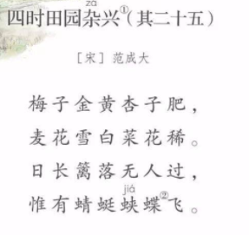
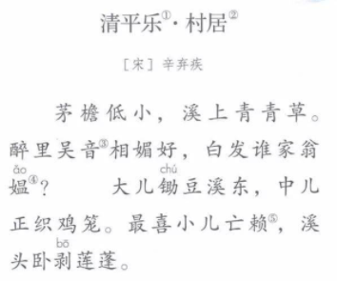
（二）尝试主题教学，融通学生思维

Slide 17
语文是水，桃花潭水深千尺。
语文是树，碧玉妆成一树高。
语文是画，花香醉人人不知。

Slide 18
感谢聆听！

Slide 19





教学工作计划
01
02
03
04
您的内容打在这里，或者通过复制您的文本后，在此框中选择粘贴，并选择只保留文字。
您的内容打在这里，或者通过复制您的文本后，在此框中选择粘贴，并选择只保留文字。
您的内容打在这里，或者通过复制您的文本后，在此框中选择粘贴，并选择只保留文字。
您的内容打在这里，或者通过复制您的文本后，在此框中选择粘贴，并选择只保留文字。

Slide 20
教学工作计划
01
02
03
04
您的内容打在这里，或者通过复制您的文本后，在此框中选择粘贴，并选择只保留文字。
您的内容打在这里，或者通过复制您的文本后，在此框中选择粘贴，并选择只保留文字。
您的内容打在这里，或者通过复制您的文本后，在此框中选择粘贴，并选择只保留文字。
您的内容打在这里，或者通过复制您的文本后，在此框中选择粘贴，并选择只保留文字。

Slide 21
教学成果综述
添加标题
添加标题
添加标题
添加标题
您的内容打在这里或者通过您的内容打在这里您的内容打在这里，或者通过您的内容打在这
您的内容打在这里或者通过您的内容打在这里您的内容打在这里，或者通过您的内容打在这
您的内容打在这里或者通过您的内容打在这里您的内容打在这里，或者通过您的内容打在这
您的内容打在这里或者通过您的内容打在这里您的内容打在这里，或者通过您的内容打在这
您的内容打在这里，或者通过复制您的文本后，在此框中选择粘贴，并选择只保留文字。您的内容打在这里，或者通过复制您的文本后，在此框中选择粘贴。

Slide 22
教学工作概述
03
请输入你的题目
02
请输入你的题目
请输入你的题目
请输入你的题目
请输入你的题目
05
01
04

Slide 23
教学工作概述
请输入你的题目
请输入你的题目
请输入你的题目
请输入你的题目
请输入你的题目
请输入你的题目
请输入你的题目
请输入你的题目

Slide 24
教学工作概述
在此添加标题
03
在此输入章节概述文本内容，文字尽量言简意赅的描述本章节的基本内容即可。
在此添加标题
在此添加标题
01
在此输入章节概述文本内容，文字尽量言简意赅的描述本章节的基本内容即可。
02
在此输入章节概述文本内容，文字尽量言简意赅的描述本章节的基本内容即可。

Slide 25
PART TWO
教学成果综述

Slide 26
教学成果综述
添加标题
添加标题
输入章节概述文本内容，文字尽量言简意赅的描述内容即可。
输入章节概述文本内容，文字尽量言简意赅的描述内容即可。
添加
内容
添加
内容
添加
内容
添加
内容
添加标题
添加标题
输入章节概述文本内容，文字尽量言简意赅的描述内容即可。
输入章节概述文本内容，文字尽量言简意赅的描述内容即可。

Slide 27
教学成果综述
您的内容打在这里，或者通过复制您的文本后，在此框中选择粘贴，并选择只保留文字。您的内容打在这里，或者通过通过复制您的文本。您的内容打在这里，或者通过复制您的文本后，在此框中选择粘贴，并选择只保留文字。您的内容打在这里，或者通过通过复制您的文本。您的内容打在这里，或者通过复制您的文本后，在此框中选择粘贴，并选择只保留文字。您的内容打在这里，或者通过通过复制您的文本。
您的内容打在这里，或者通过复制您的文本后，在此框中选择粘贴，并选择只保留文字。您的内容打在这里，或者通过通过复制您的文本。
点击添加标题
点击添加标题
80%
80%
成绩提升
排名提升
标题
标题
标题
标题
标题
标题
标题
标题

Slide 28
教学成果综述
添加
内容
添加内容
Add Content
在此框中选择粘贴，并选择只保留文字。您的内容打在这里，或者通过复制您的文本后，在此框
1.
在此框中选择粘贴，并选择只保留文字。您的内容打在这里，或者通过复制您的文本后，在此框
添加
内容
2.
添加
内容
在此框中选择粘贴，并选择只保留文字。您的内容打在这里，或者通过复制您的文本后，在此框
3.
在此框中选择粘贴，并选择只保留文字。您的内容打在这里，或者通过复制您的文本后，在此框

Slide 29
教学成果综述
添加标题
添加标题
添加标题
添加标题
您的内容打在这里或者通过您的内容打在这里您的内容打在这里，或者通过您的内容打在这
您的内容打在这里或者通过您的内容打在这里您的内容打在这里，或者通过您的内容打在这
您的内容打在这里或者通过您的内容打在这里您的内容打在这里，或者通过您的内容打在这
您的内容打在这里或者通过您的内容打在这里您的内容打在这里，或者通过您的内容打在这
您的内容打在这里，或者通过复制您的文本后，在此框中选择粘贴，并选择只保留文字。您的内容打在这里，或者通过复制您的文本后，在此框中选择粘贴。

Slide 30
教学成果综述
您的内容打在这里，或者通过复制您的文本后，在此框中选择粘贴，并选择只保留文字。您的内容打在这里，或者通过复制您的文本后，在此框中选择粘贴。
成果一
您的内容打在这里，或者通过复制您的文本后，在此框中选择粘贴，并选择只保留文字。您的内容打在这里，或者通过复制您的文本后，在此框中选择粘贴。
成果2
成果3
您的内容打在这里，或者通过复制您的文本后，在此框中选择粘贴，并选择只保留文字。您的内容打在这里，或者通过复制您的文本后，在此框中选择粘贴。

Slide 31
PART THREE
教学完成情况

Slide 32
教学完成情况
80%
标题文本预设
63%
标题文本预设
此部分内容作为文字排版占位显示 （建议使用主题字体）
此部分内容作为文字排版占位显示 （建议使用主题字体）
标题文本预设
75%
标题文本预设
32%
此部分内容作为文字排版占位显示 （建议使用主题字体）
此部分内容作为文字排版占位显示 （建议使用主题字体）

Slide 33
教学完成情况
标题文本预设
此部分内容作为文字排版占位显示 （建议使用主题字体）
标题文本预设
此部分内容作为文字排版占位显示 （建议使用主题字体）
标题文本预设
此部分内容作为文字排版占位显示 （建议使用主题字体）

Slide 34
教学完成情况
请输入标题
在此输入章节概述文本内容，文字尽量言简意赅的描述本章节的基本内容即可。
请输入标题
在此输入章节概述文本内容，文字尽量言简意赅的描述本章节的基本内容即可。
请输入标题
在此输入章节概述文本内容，文字尽量言简意赅的描述本章节的基本内容即可。
请输入标题
在此输入章节概述文本内容，文字尽量言简意赅的描述本章节的基本内容即可。

Slide 35
教学完成情况
完成概述
您的内容打在这里，或者通过复制您的文本后，在此框中选择粘贴
您的内容打在这里，或者通过复制您的文本后，在此框中选择粘贴
您的内容打在这里，或者通过复制您的文本后，在此框中选择粘贴

Slide 36

教学完成情况
在此录入上述图表的综合描述说明，在此录入上述图表的综合描述说明，在此录入上述图表的综合描述说明。
阶段一
阶段二
阶段三
在此录入上述图表的综合描述说明，在此录入上述图表的综合描述说明，在此录入上述图表的综合描述说明。
在此录入上述图表的综合描述说明，在此录入上述图表的综合描述说明，在此录入上述图表的综合描述说明。
阶段四
在此录入上述图表的综合描述说明，在此录入上述图表的综合描述说明，在此录入上述图表的综合描述说明。
阶段五
在此录入上述图表的综合描述说明，在此录入上述图表的综合描述说明，在此录入上述图表的综合描述说明。
在此录入上述图表的综合描述说明，在此录入上述图表的综合描述说明，在此录入上述图表的综合描述说明。
阶段六

Slide 37
PART FOUR
教学工作计划

Slide 38
教学工作计划
在此添加标题
在此输入章节概述文本内容，文字尽量言简意赅的描述本章节的基本内容即可。
在此添加标题
在此添加标题
在此输入章节概述文本内容，文字尽量言简意赅的描述本章节的基本内容即可。
在此输入章节概述文本内容，文字尽量言简意赅的描述本章节的基本内容即可。
在此添加标题
在此添加标题
在此输入章节概述文本内容，文字尽量言简意赅的描述本章节的基本内容即可。
在此输入章节概述文本内容，文字尽量言简意赅的描述本章节的基本内容即可。

Slide 39
教学工作计划
2
4
  标题内容
  标题内容
  标题内容
1
  标题内容
3
  标题内容
5

Slide 40
教学工作计划
添加标题
添加标题
添加标题
添加标题
您的内容打在这里，或者通过您的内容打在这里
您的内容打在这里，或者通过您的内容打在这里
您的内容打在这里，或者通过您的内容打在这里
您的内容打在这里，或者通过您的内容打在这里
6月
7月
8月
9月
10月
11月
12月
添加标题
添加标题
添加标题
您的内容打在这里，或者通过您的内容打在这里
您的内容打在这里，或者通过您的内容打在这里
您的内容打在这里，或者通过您的内容打在这里

Slide 41
教学工作计划
添加标题内容
添加标题内容
添加标题
在此输入章节概述文本内容，文字尽量言简意赅的描述本章节的基本内容即可。
添加标题
在此输入章节概述文本内容，文字尽量言简意赅的描述本章节的基本内容即可。
输入文本内容
输入文本内容
输入文本内容
输入文本内容
添加标题内容
添加标题内容
在此输入章节概述文本内容，文字尽量言简意赅的描述本章节的基本内容即可。
添加标题
在此输入章节概述文本内容，文字尽量言简意赅的描述本章节的基本内容即可。
添加标题

Slide 42


教学工作计划
您的内容打在这里，或者通过复制您的文本后，在此框中选择粘贴，并选择只保留文字。您的内容打在这里，或者通过复制您的文本后，在此框中选择粘贴。您的内容打在这里，或者通过复制您的文本后，在此框中选择粘贴，并选择只保留文字。您的内容打在这里，
此处添加文本预设
您的内容打在这里，或者通过复制您的文本后，在此框中选择粘贴，并选择只保留文字。您的内容打在这
此处添加文本预设
您的内容打在这里，或者通过复制您的文本后，在此框中选择粘贴，并选择只保留文字。您的内容打在这
此处添加文本预设
您的内容打在这里，或者通过复制您的文本后，在此框中选择粘贴，并选择只保留文字。您的内容打在这

Slide 43
教学工作计划
01
02
03
04
您的内容打在这里，或者通过复制您的文本后，在此框中选择粘贴，并选择只保留文字。
您的内容打在这里，或者通过复制您的文本后，在此框中选择粘贴，并选择只保留文字。
您的内容打在这里，或者通过复制您的文本后，在此框中选择粘贴，并选择只保留文字。
您的内容打在这里，或者通过复制您的文本后，在此框中选择粘贴，并选择只保留文字。

